Slide 1
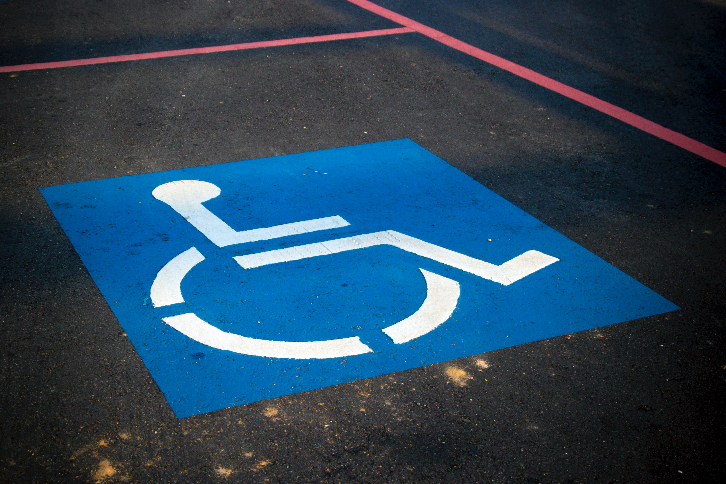
BIENVENUE !
Nous savons tous ce que ce pictogramme signifie !

Slide 2
C’est celui du handicap !

Slide 3

Mais en fait le handicap, c’est plus compliqué :

Slide 4

Mais quels handicaps impactent l’accès au numérique ?

Slide 5


Nous en connaissons quelques uns, car ils « se voient. »
DÉFICIENCES VISUELLES
TROUBLES DU SPECTRE
AUTISTIQUE

Slide 6
Mais il en existes beaucoup d’autres…
DÉFICIENCES MOTRICES
TROUBLES DU PSYCHISME
DÉFICIENCES AUDITIVES
TROUBLES COGNITIFS
DÉFICIENCES INTELLECTUELLES
POLYHANDICAP

Slide 7

La France en 2020 compte près de 12 millions de personnes en situation de handicap

Slide 8
Alors qu’est ce qu’on fait pour eux ?
On sensibilise le plus
grand nombre !
On dispense des préconisations aux différents acteurs !

Slide 9
BONNE VISITE !

